Slide 1

LINGUAGEM DE PROGRAMAÇÃO

Slide 2
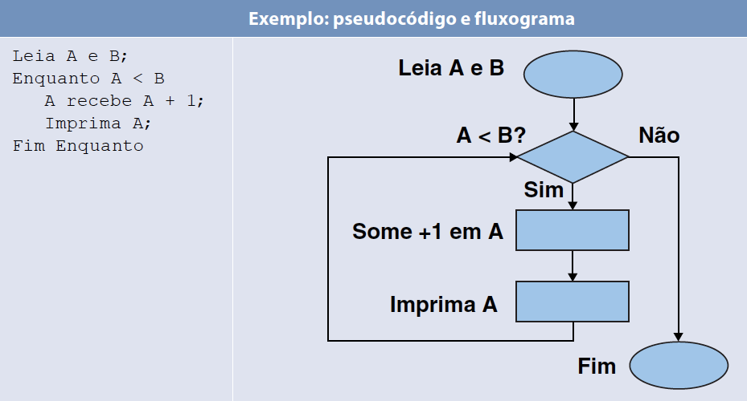

Comando de repetição em C
Há casos em que é preciso que um bloco de comandos seja executado mais de uma vez se determinada condição for verdadeira:
Precisamos então de uma estrutura de repetição que permita executar um conjunto de comandos quantas vezes forem necessárias.
De acordo com a condição, os comandos serão repetidos zero (se falsa) ou mais vezes (enquanto a condição for verdadeira). Essa estrutura normalmente é denominada laço ou loop.

Slide 3
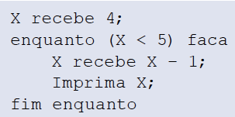
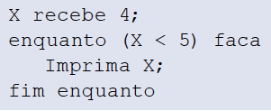
Comando de repetição em C
Note que a sequência de comandos a ser repetida está subordinada a uma condição.
Por condição entende-se qualquer expressão relacional (ou seja, que use os operadores >, <, >=, <=, == ou !=) que resulte em uma resposta do tipo verdadeiro ou falso.
A condição pode ainda ser uma expressão que utiliza operadores:
  Matemáticos : +, −, *, /, %
  Relacionais: >, <, >=, <=, ==, !=
  Lógicos: &&, ||
Um laço infinito (ou loop infinito) é uma sequência de comandos em um programa de computador que sempre se repete, ou seja, infinitamente. Isso geralmente ocorre por algum erro de programação, quando:
  Não definimos uma condição de parada.
  A condição de parada existe, mas nunca é atingida.

Slide 4
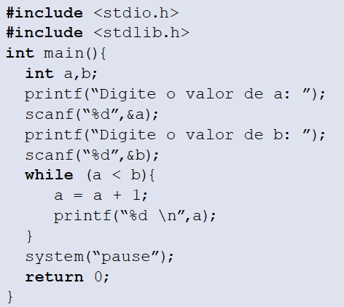

Comando While
Equivale ao comando “enquanto”
A forma geral de um comando while é:

Slide 5
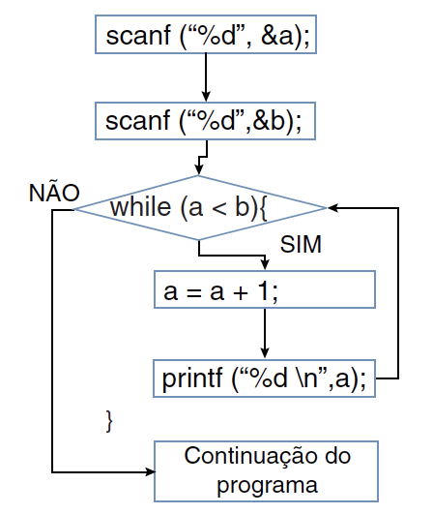
Comando While

Slide 6

Comando FOR
O comando for é muito similar ao comando while, visto anteriormente.
Basicamente, o comando for é usado para repetir um comando ou uma sequência de comandos diversas vezes.
A forma geral de um comando for é:
Na execução do comando for, é realizada esta sequência de passos:
  A cláusula inicialização é executada: nela as variáveis recebem um valor inicial para usar dentro do for.
  A condição é testada:
    Se a condição for considerada verdadeira (ou possuir valor diferente de zero), a sequência de comandos será executada. Ao final da sequência de comandos, o fluxo do programa é desviado para o incremento.
    Se a condição for considerada falsa (ou possuir valor igual a zero), a sequência de comandos não será executada (fim do comando for).
  Incremento: terminada a execução da sequência de comandos, ocorre a etapa de incremento das variáveis usadas no for. Ao final dessa etapa, o fluxo do programa é novamente desviado para a condição.

Slide 7
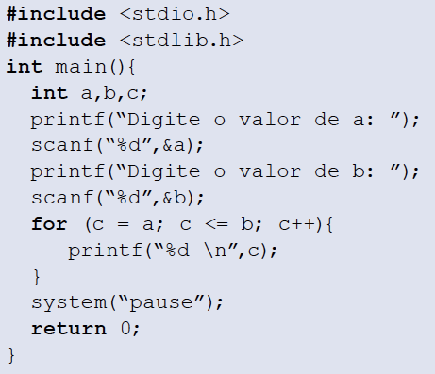
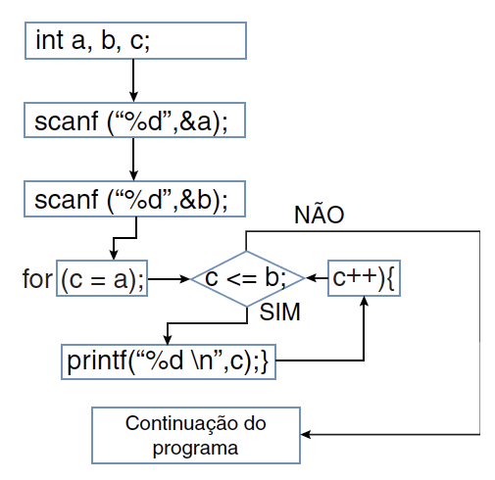
Comando While

Slide 8
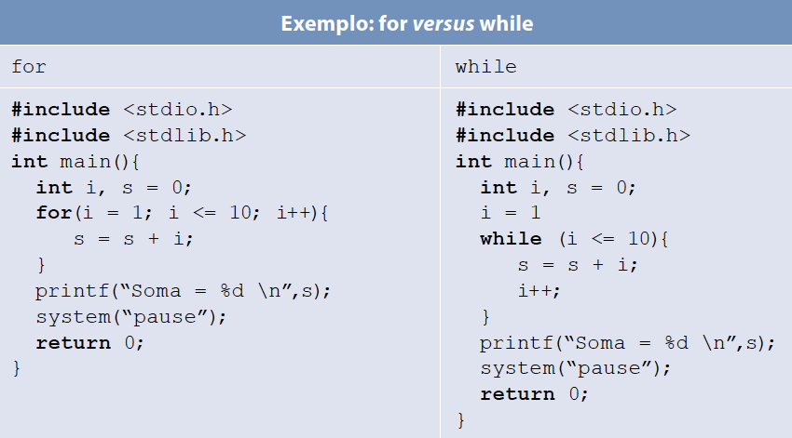
Comando While

